Slide 1


SPOTIFY´S BIG DATA ARCHITECTURE
JOHAN ALEXIS GONZALES
SEBASTIAN BUSTAMANTE
DIEGO SALAZAR

Slide 2
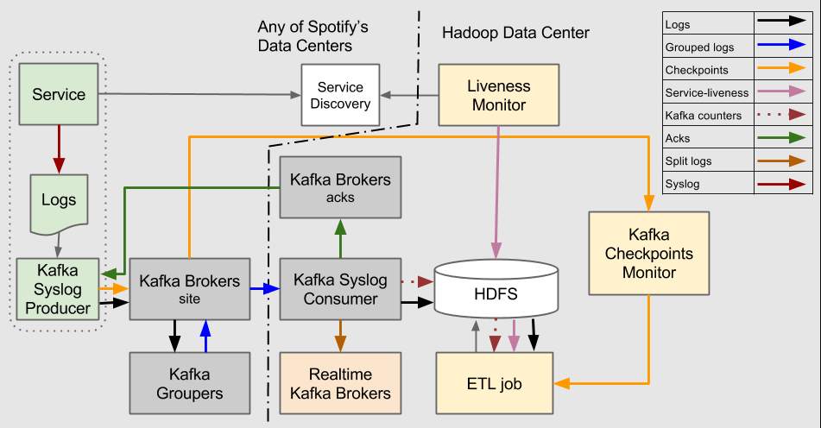
Sistema de entrega de eventos actualmente en funcionamiento

Slide 3

¿Qué es HADOOP?
Hadoop es una estructura de software de código abierto para almacenar datos y ejecutar aplicaciones en clústeres de hardware comercial. Proporciona almacenamiento masivo para cualquier tipo de datos, enorme poder de procesamiento y la capacidad de procesar tareas o trabajos concurrentes virtualmente ilimitados. Se ha diseñado para facilitar el escalado vertical de un solo ordenador a miles de ordenadores agrupados en clústeres, cada uno de ellos con funciones locales de computación y almacenamiento.

Slide 4
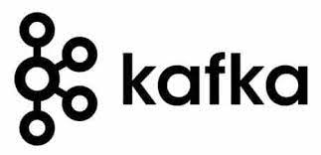
¿Qué es KAFKA?
KAFKA es un sistema de mensajería y una plataforma completa de streaming y de procesamiento de datos en tiempo real. Nos proporciona la capacidad de publicar y procesar flujos de eventos de forma escalable y tolerante a fallos. En pocas palabras, transfiere cantidades enormes de datos, no solo desde el punto A hasta el B, sino también del punto A al Z y a cualquier otro lugar que necesite, y todo al mismo tiempo.

Slide 5
Sistema de entrega de eventos actualmente en funcionamiento

Slide 6
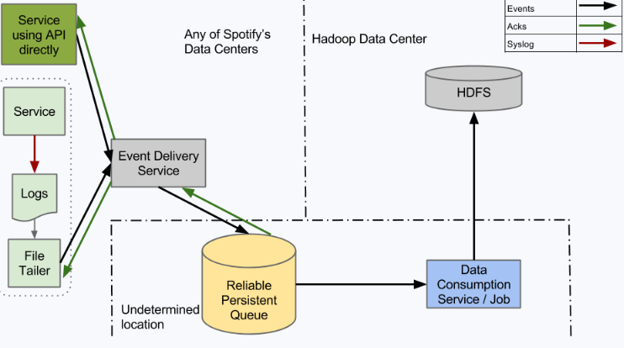
Diseño del nuevo sistema de entrega de eventos de Spotify

Slide 7
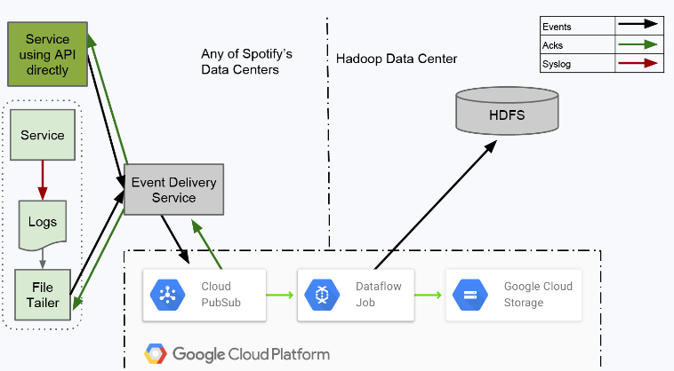
Elección de la Cola Persistente Confiable

Slide 8
TEST DE CARGA Y ESTABILIDAD

Slide 9
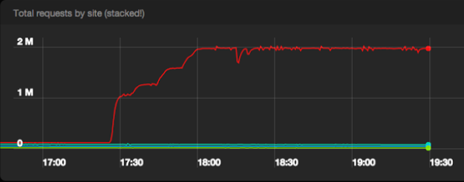
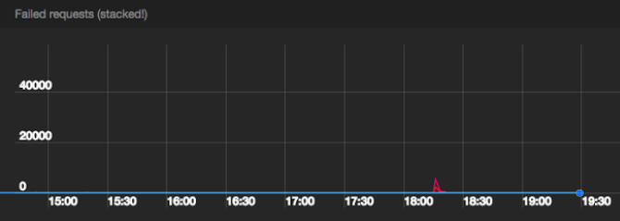
TEST DE CARGA

Slide 10
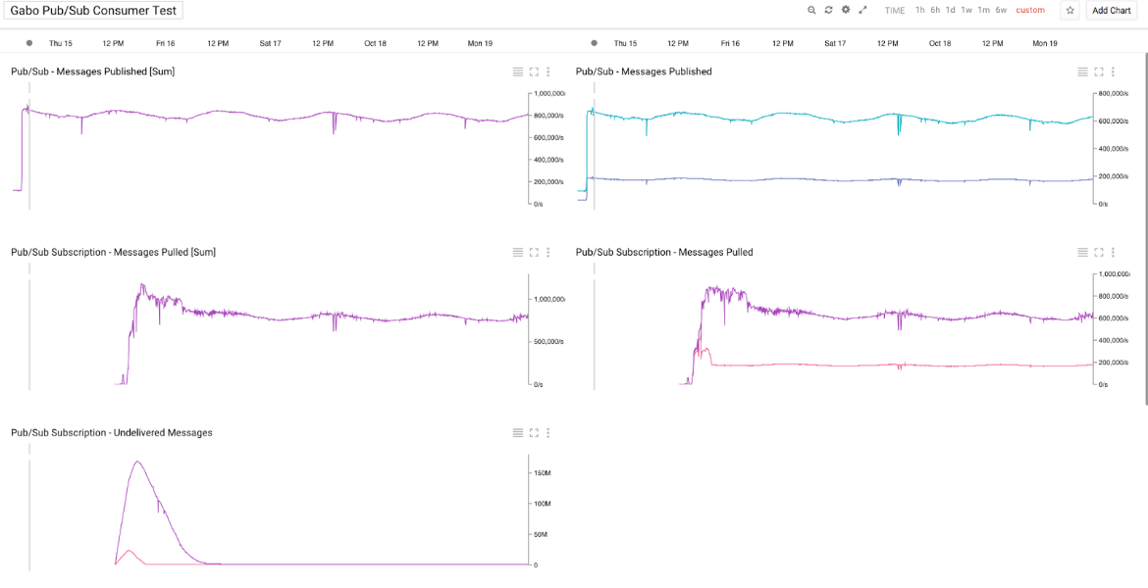
TEST DE ESTABILIDAD

Slide 11
Sistema de entrega de eventos actualmente en funcionamiento

Slide 12
INTRODUCCIÓN
DESAFÍO Y SOLUCIÓN
Spotify optimiza la entrega de eventos de usuario mediante la implementación de un nuevo sistema basado en Google Cloud.
Registro de eventos desde usuarios globales hacia el sistema central.
Blogs detallan la transición hacia un sistema más eficiente.
Uso de Google Cloud y Dataflow para consumir eventos de usuario.

Slide 13
PROCESO
EJECUCIÓN
Migración de trabajos de Hadoop a Google Cloud.
Utilización de Dataflow para exportar eventos a depósitos horarios en Cloud Storage y BigQuery.
Implementación de trabajos ETL (Extract, Transform, Load) para mejorar la eficiencia.
Mayoría de trabajos en lotes.
Transición hacia ejecución de ETL como un trabajo de transmisión para menor latencia.
Utilización de ventanas de flujo de datos basadas en marcas de tiempo para particionar datos.

Slide 14
IMPLEMENTACIÓN
OBJETIVOS:
Prototipo actual con cuatro trabajos en ejecución.
Enfoque en mejora del rendimiento, gestión de trabajadores y confiabilidad del reinicio del trabajo.
Reducción de latencia y carga operativa.
Utilización de servicios gestionados en la nube, como Google Cloud, para una gestión eficiente.

